Slide 1

AGENDAMIENTO Y GESTIÓN DE CITAS

Slide 2
Índice
Planteamiento del problema
Pregunta problema
Objetivo general
Objetivos específicos
Justificación
Delimitación y alcance
BPMN
Recolección de datos
Requisitos funcionales
Prototipo

Slide 3

Planteamiento del problema
El local blessing es un emprendimiento reciente especializado en cortes de cabello para hombres.
Por medio de una entrevista realizada al dueño de Blessing dio como conclusión la identificación del problema en el agendamiento de citas, debido a que se realiza de una manera poco eficiente.

Slide 4

2. Pregunta Problema
¿De qué manera se puede mejorar la gestión de agendamiento de citas de la barbería blessing?

Slide 5

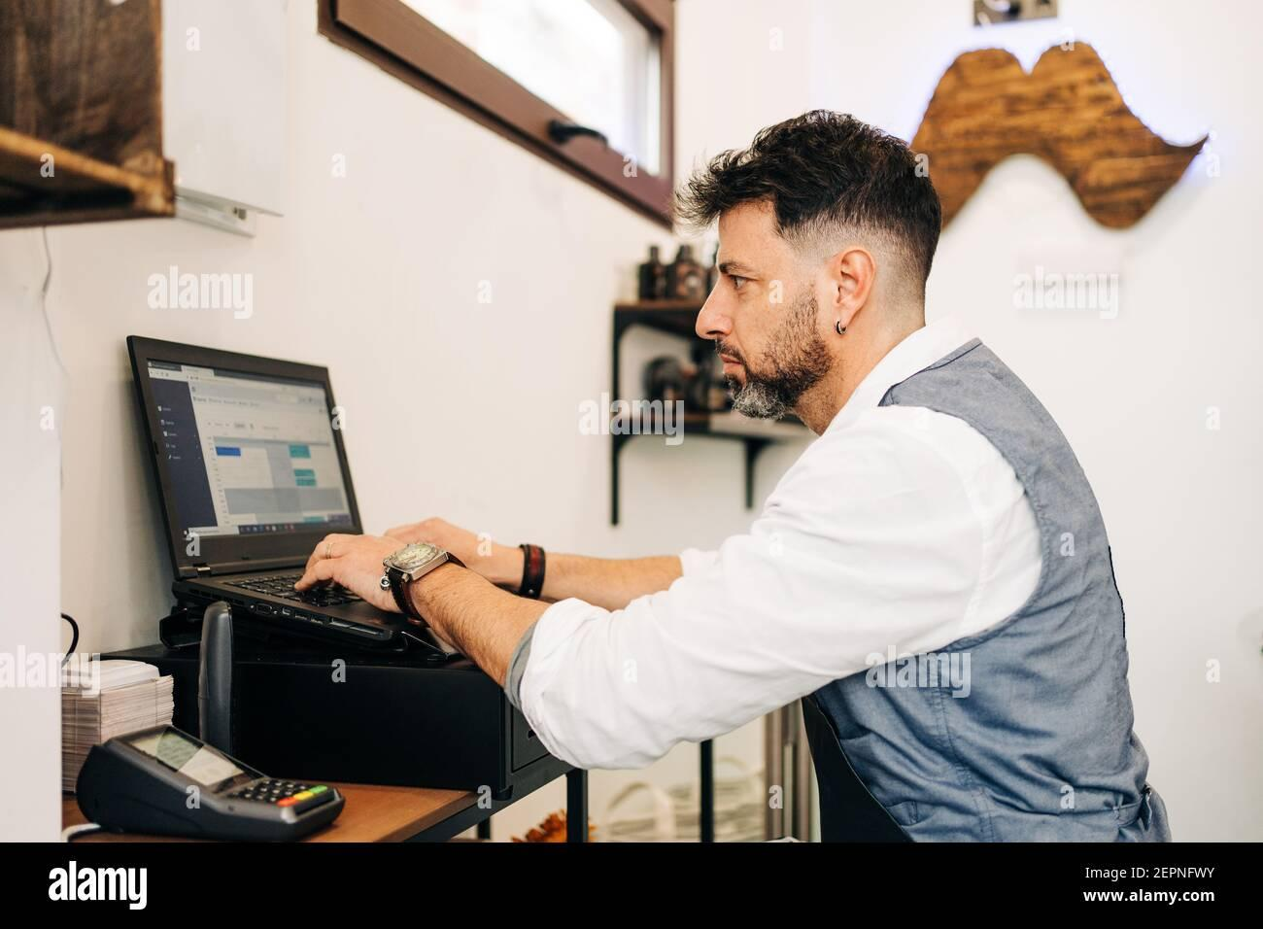
3. Objetivo General
Desarrollar un sistema de información orientado a la web para la gestión de citas de la barbería Blessing.

Slide 6
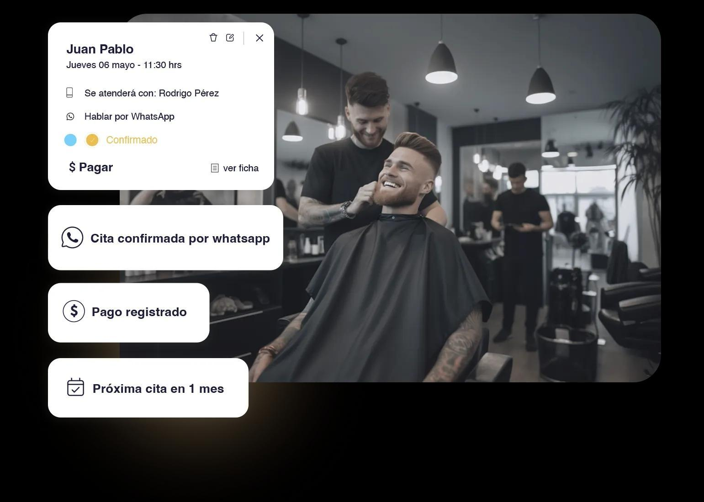
4. Objetivos Específicos
Implementar pasarelas de pago tales como nequi y daviplata.
Desarrollar un menú para qué los usuarios puedan gestionar su información personal.
implementar un apartado para gestionar las citas a domicilios de la barbería.
Gestionar informes mensuales de la actividad recibida en la barbería.
Gestionar informes de calificación de los barberos y de la barbería .
Implementar un mapa donde se encuentre la ubicación de la barbería.
Desarrollar una interfaz adaptable a cualquier dispositivo.

Slide 7

5. Justificación
El problema identificado en la barbería Blessing es el agendamiento de citas debido a su impacto directo en la experiencia del cliente y la eficiencia operativa del negocio. Una gestión ineficiente de citas puede resultar en tiempos de espera prolongados, insatisfacción del cliente y pérdida de ingresos debido a la subutilización de recursos.
Abordar este problema es fundamental para garantizar la satisfacción del cliente y maximizar la productividad del negocio.

Slide 8
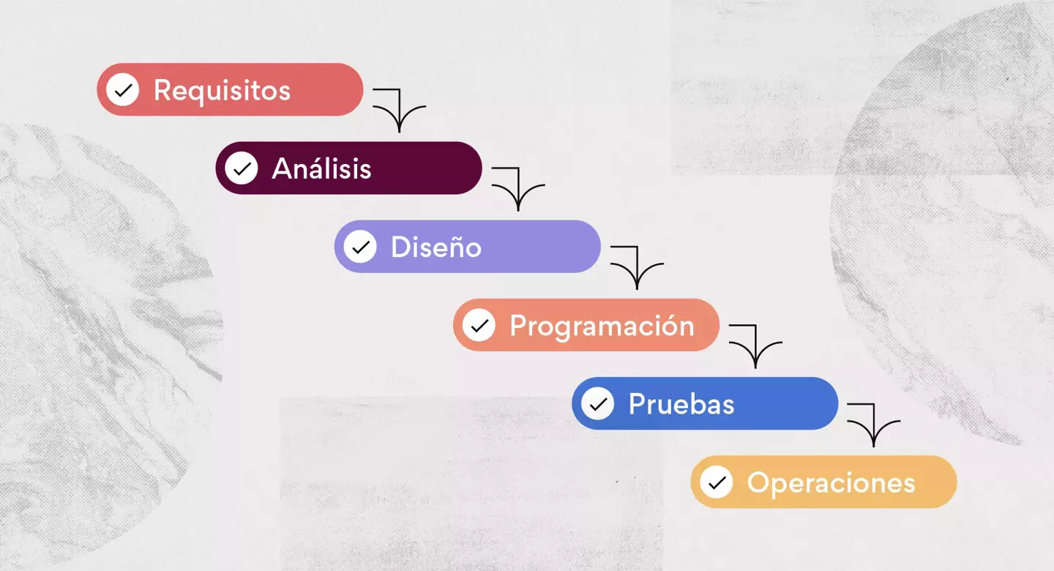
6. Delimitaciones y Alcance
Durante el tiempo de duración del tecnólogo, el proyecto se centrará en mejorar el proceso de agendamiento de citas para Blessing. Dividiendo en dos fases este proceso, en la primera fase se llevará a cabo un análisis exhaustivo de los problemas actuales en el agendamiento de citas y se investigarán soluciones tecnológicas disponibles. La implementación de la solución seleccionada se realizará en la segunda fase, incluyendo la capacitación del personal. Posteriormente, se realizarán evaluaciones periódicas del rendimiento de la nueva solución, con ajustes y mejoras continuas según sea necesario. Además, se documentarán todos los cambios realizados y se proporcionarán recomendaciones para el mantenimiento a largo plazo del proceso de agendamiento de citas.

Slide 9
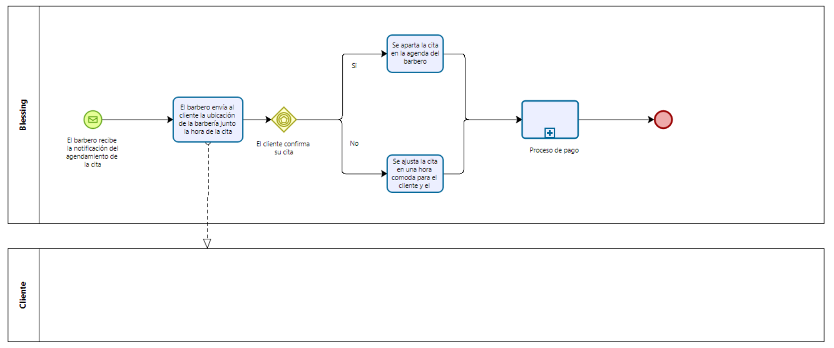
7. Mapa de procesos BPMN
https://drive.google.com/file/d/1QKOEgg5CiMX2nr2cXHIUlqrxGva3Yduu/view?usp=sharing

Slide 10
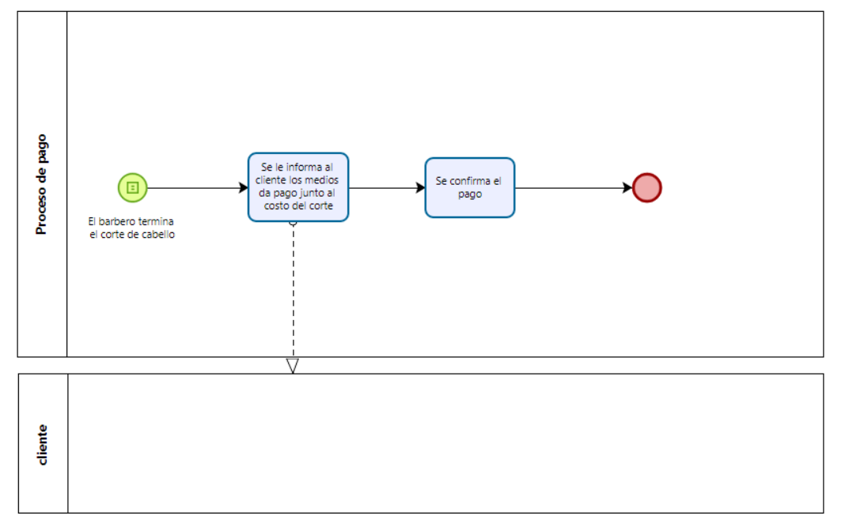
Proceso de pago

Slide 11
8. Recolección de datos
Para la recolección de datos realizamos una entrevista al dueño de la barbería “Blessing” con el fin de localizar el problema a profundidad y plantear la solución a los problemática encontrada.
https://docs.google.com/document/d/1RKtvtbz_kcBWlbDeDV7lv6FNhFCHuf8L/edit?usp=sharing&ouid=115283840032377995784&rtpof=true&sd=true

Slide 12
9. Requisitos funcionales
Registrar usuarios.
Agendar citas.
Gestionar notificaciones automatizadas.
Generar informes de barberos.
Generar informes de usuarios.
Calificar establecimiento.
https://docs.google.com/document/d/1NzvEq_OXCSjU3CUI_Y8qUoeTZPalQHHb/edit?usp=sharing&ouid=112337874565462366755&rtpof=true&sd=true

Slide 13
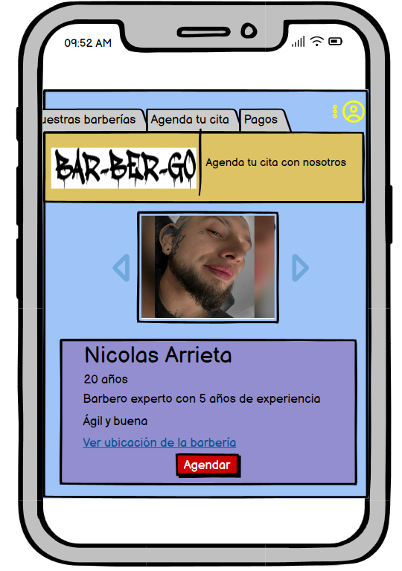
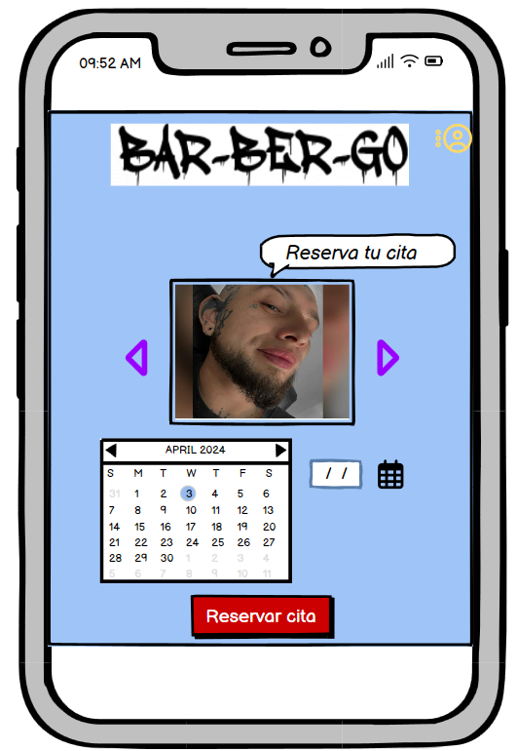
10. Prototipo

Slide 14
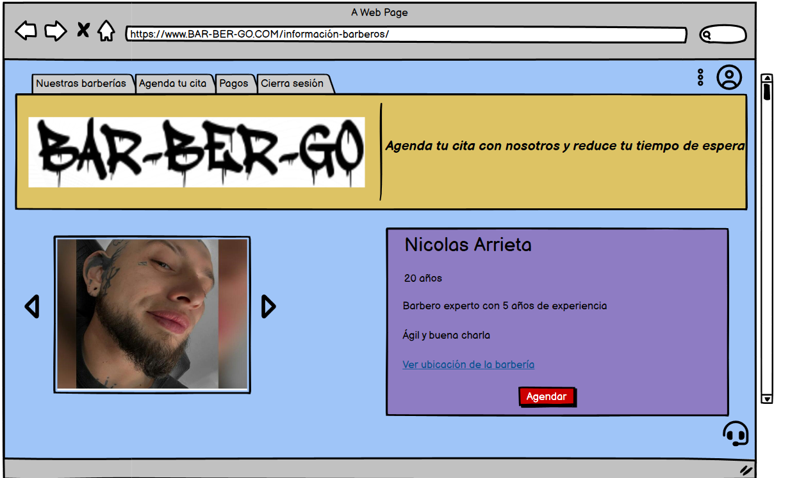
https://drive.google.com/file/d/15oJaD8g6yESb-Dys76aoSy4t2jQT7_KZ/view?usp=drive_link

Slide 15


